Slide 1
РЕБЯТА С НАШЕГО ДВОРА
Администрация городского поселения Новоаганск,
Нижневартовский район,
Ханты-Мансийский автономный округ – Югра

Slide 2
Распоряжением администрации городского поселения Новоаганск от 22.05.2018 № 125 утвержден Паспорт летнего оздоровительного отдыха детей в городском поселении Новоаганск в каникулярный период 2018 года. Данный документ размещен на официальном сайте поселения, был направлен во все организации и предприятия поселения.
В июне на территории поселения действовали:
7 лагерей с двух разовым питанием, из них 3 на базе образовательных учреждений и по 1 на базе учреждений социальной защиты населения, спорта, культуры и молодежного центра.
5 дворовых клубов, на базе учреждений дополнительного образования, культуры, спорта. Впервые была организована деятельность отряда «Наукоград» на базе учреждения дополнительного образования «Спектр» для ребят 13-15 лет, с целью организации учебно-исследовательской деятельности, обучения основам научного познания мира.
Охват летним отдыхом в июне составил 487 человек.
В июле было организовано:
8 лагерей,с двух разовым питанием, из них 3 на базе образовательных учреждений и по 1 на базе учреждений социальной защиты населения, спорта и молодежного центра. А также две смены палаточного лагеря «Школа мужества» и палаточный лагерь на базе Варьеганской средней школы.
4 дворовых клуба,на базе учреждений культуры и спорта
охват 418 человек.
В августе действовали:
лагерь «Сказочная страна» на базе Нижневартовский КЦСОН,
6 дворовых клубов на базе учреждений дополнительного образования, культуры и спорта,
охват 230 человек.

Slide 3
Следует отметить, что на протяжении 10 последних лет организована деятельность летней спортивной площадки на базе ДЮСШ «Олимп» в вечернее время с 17.00 до 21.00. На футбольном поле организованы спортивные игры, эстафеты и другие спортивно-массовые мероприятия. За летний период 2018 года охват составил 165 человек. Для наиболее интересного, привлекательного отдыха для всех летних лагерей была организована работа бассейна на базе ДЮСШ «Олимп» и показ мультипликационных и детских фильмов на базе Дворца культуры «Геолог» в п. Новоаганск и Сельский дома культуры в с.Варьеган. Кроме этого на протяжении 3 лет Этнографический парк-музей практикует выездные выставки и мероприятия в летние лагеря.

Slide 4
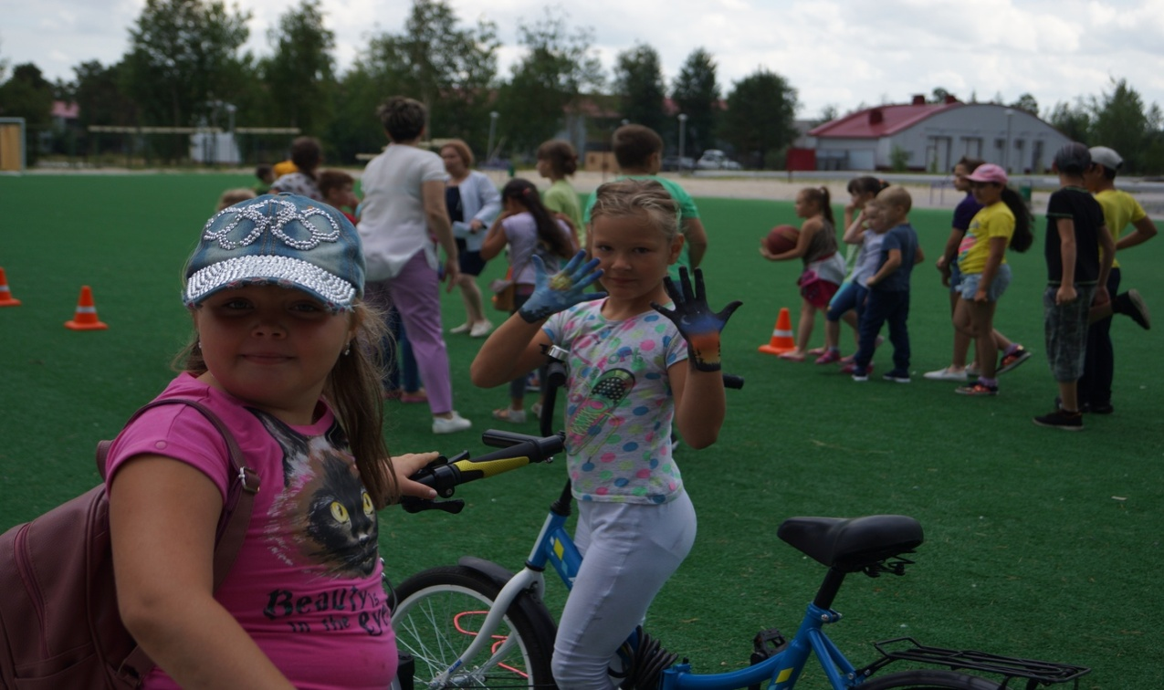

Slide 5
Мяч в ворота поскорей! Мы болеем за друзей!

Slide 6
ЛЕТНЯЯ ОЗДОРОВИТЕЛЬНАЯ КОМПАНИЯ
Во время каникул, на базе «Дворца культуры «Геолог» работала детская площадка, которая была поделена на три программы. В июне это была нравственно-этическая программа «Дорогою добра». В июле - экологическая программа «Маленькая страна». Ну а в августе детей порадовала оздоровительная программа
«Летний калейдоскоп».
Множество интересных мероприятий, различные виды самодеятельности – специалисты учреждения изрядно постарались для того, чтобы дети интересно и с пользой провели время каникул.

Slide 7
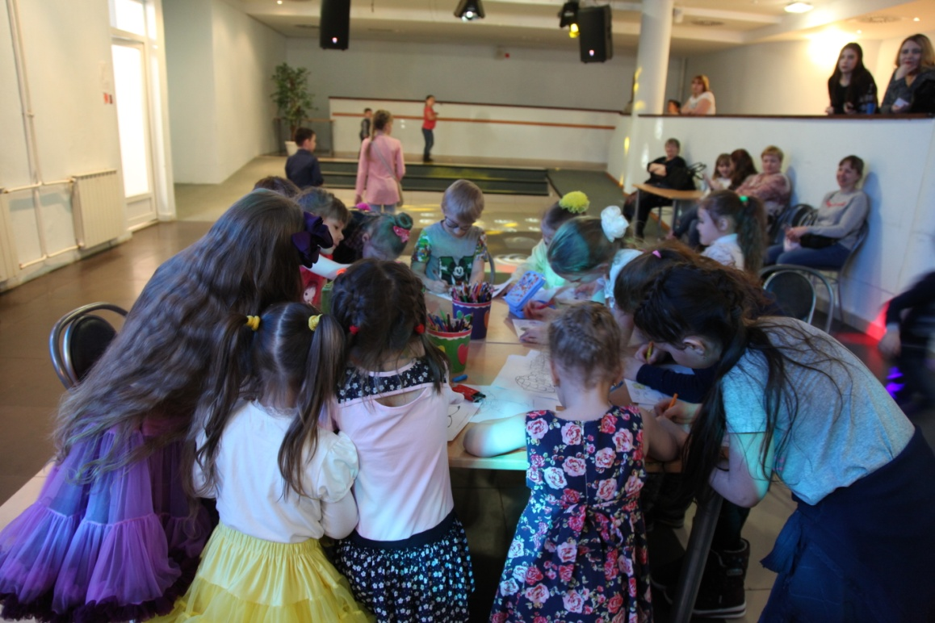
«ЛЕТНИЙ КАЛЕЙДОСКОП»

Slide 8
«Маленькая страна»

Slide 9
Тот, кто с нами хочет плыть, Ловким, смелым должен быть!

Slide 10
Наш девиз: Не унывать! Все пройти и все узнать!

Slide 12
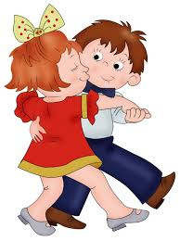

Slide 13
Театр, где играют дети

Slide 15
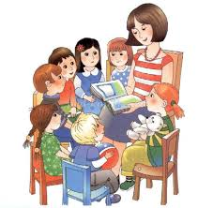

Slide 17
Как поётся в известной песне: «Лето - это маленькая жизнь…» И каждому родителю хочется, чтобы его ребенок прожил эту летнюю жизнь ярко, насыщенно, интересно и главное с пользой
Ежегодно в летнее, каникулярное время на базе дома культуры села Варьёган работает хобби-центр «Теремок», который посещают дети и подростки различных категорий, из семей в трудной жизненной ситуации: приемных, многодетных, опекаемых, в социально-опасном положении.

Slide 18
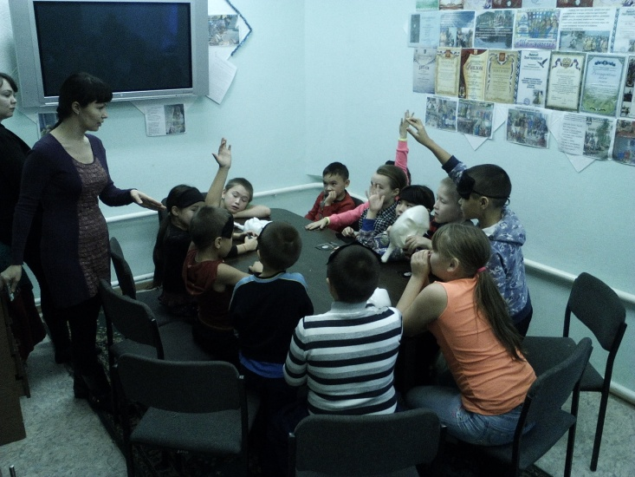
Календарно-тематический план хобби-центра составляется с учетом интересов, способностей и потребностей детей и подростков. Приоритетным направлением в работе с детьми является формирование выбора здорового образа жизни, навыков эффективного общения со сверстниками и взрослыми, экологическое воспитание.

Slide 19
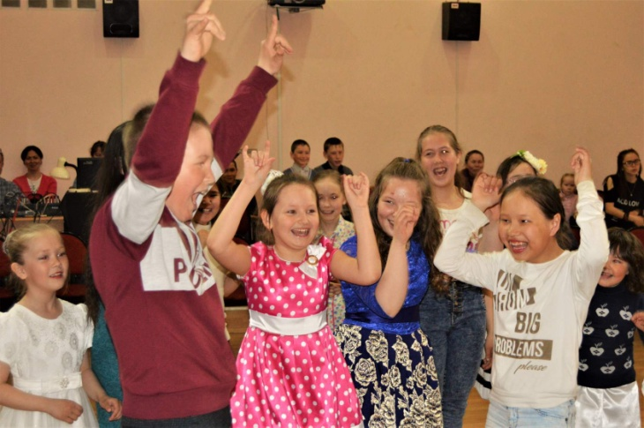
В рамках летней кампании 2018 было проведено 91 мероприятие различной направленности, которые посетили 1253 ребенка. Из них: Дети из малообеспеченных семей - 74 Дети из многодетных семей – 82 Дети из неполных семей – 33 Состоящие на профилактическом учете - 19

Slide 20
В течение 2018 года для детей и подростков проводятся мероприятия различной направленности приуроченные к календарным праздникам и значимым датам. Игровые программы, конкурсы, викторины, литературно-музыкальные программы, кино-показы, диско-программы, дни именинника… За 3 квартала 2018 года проведено 161 мероприятие для детей и подростков которые посетили 2876 человек.

